Slide 1
ヒトの能力
調和
ヒトの能力
調和
道具
道具
ヒトの能力

Slide 2
1940年頃～
利用者：エリート
用途：知能の拡張、情報処理
メインフレーム・・・パソコン
2010年頃～
スマホ
利用者：万人
用途：情報流通、ライフライン

Slide 3
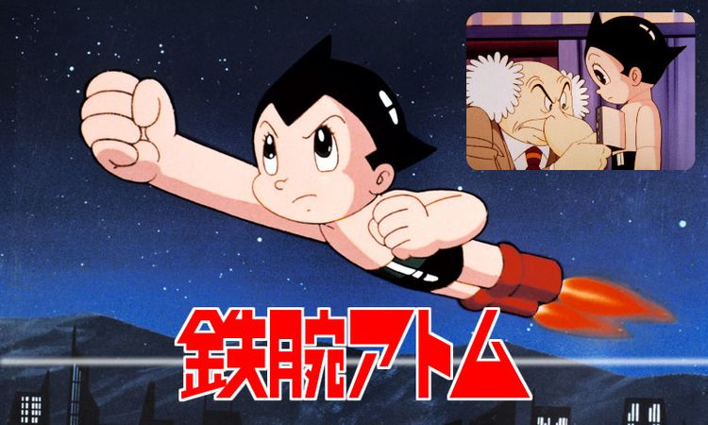

Slide 4


Slide 5
ヒトが日常的にできること
身体の訓練
生得的能力
社会的教育

Slide 6
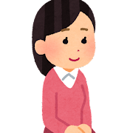
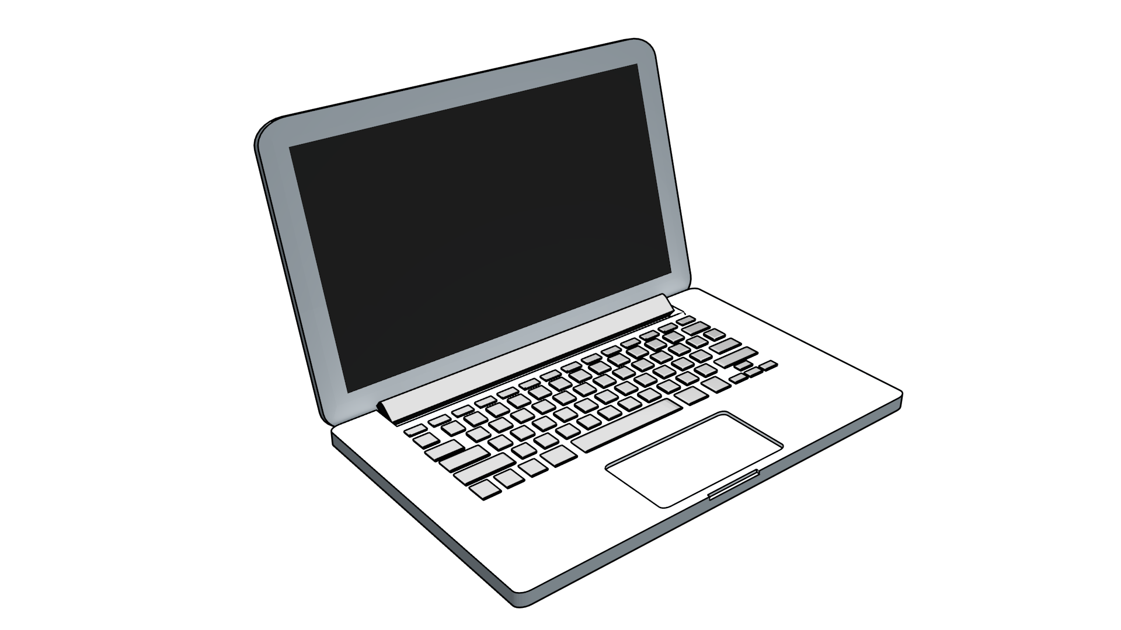
操作モデル
指示・命令
結果

Slide 7
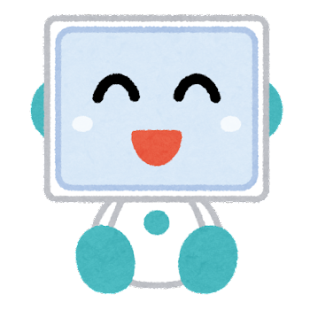
会話モデル
対話・やり取り

Slide 8
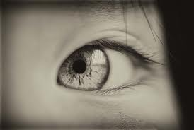
操作モデル
指示・命令
結果

Slide 9
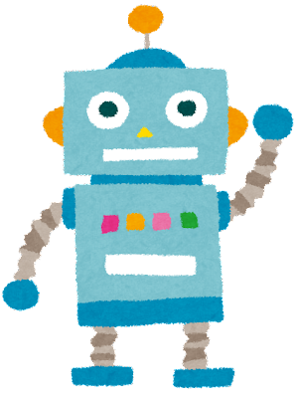

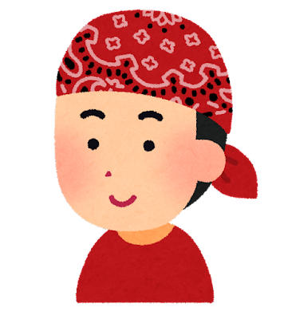

Slide 10
意図の表現と実現
カラダ
表情
まなざし
発話
ジェスチャー
指さし

Slide 11
認知
知覚
感覚
過去の経験や学習に基づいて解釈されたもの
対象の構造や特徴が加えられて、あるまとまりとして意識されたもの
刺激が中枢に伝達されたもの

Slide 12
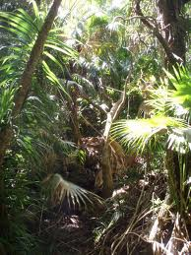
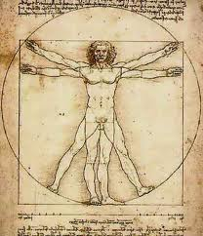
10⁹ ビット/秒
10⁷ ビット/秒
ヒト
環境

Slide 13
カラダ能力の延長
道具
環境の一部

Slide 14
インターネット
共有、流通
コンピュータ
情報処理
情報のディジタル化

Slide 15
1945年
1970年代
パーソナル・コンピュータ
エリートの知能拡張
1960年代
コンピュータ＝
グラフィカル・インターフェイス
1990年代
スマートフォーン

